Slide 1
Блез Паскаль
Биография
подготовили Студенты группы Б-08
Щеголев Виталий, Андреев Алексей.

Slide 2
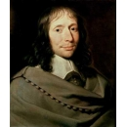
Введение
Французский религиозный философ, писатель, математик и физик Блез Паскаль родился в Клермон-Ферране в семье высокообразованного юриста, занимавшегося математикой и воспитывавшего своих детей под влиянием педагогических идей М. Монтеня. Получил домашнее образование; рано проявил выдающиеся математические способности, войдя в историю науки как классический пример отроческой гениальности.

Slide 3
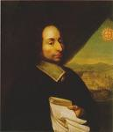
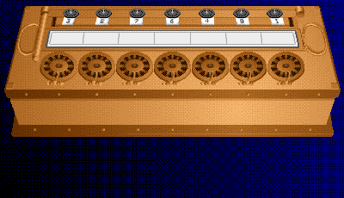
Часть I
Первый математический трактат Практат «Опыт теории конических сечений» (1639, издан 1640) содержал одну из основных теорем проективной геометрии – теорему Паскаля. В 1641 г. (по другим сведениям, в 1642) Паскаль сконструировал суммирующую машину. К 1654 г. закончил ряд работ по арифметике, теории чисел, алгебре и теории вероятностей (опубликованных в 1665). Круг математических интересов Паскаля был весьма разнообразен. Он нашёл общий алгоритм для нахождения признаков делимости любого целого числа на любое другое целое число (трактат «О характере делимости чисел»), способ вычисления биномиальных коэффициентов, сформулировал ряд основных положений элементарной теории вероятностей («Трактат об арифметическом треугольнике», опубликованный в 1665 г., и переписка с П. Ферма). В этих работах Паскаль впервые точно определил и применил для доказательства метод математической индукции. Труды Паскаля, содержащие изложенный в геометрической форме интегральный метод решения ряда задач на вычисление площадей фигур, объёмов и площадей поверхностей тел, а также других задач, связанных с циклоидой, явились существенным шагом в развитии анализа бесконечно малых. Теорема Паскаля о характеристическом треугольнике послужила одним из источников для создания Г. Лейбницем дифференциального и интегрального исчисления.

Slide 4
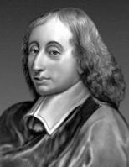
Часть II
Работа Паскаля над проблематикой точных наук в основном относится к 1640-1650-м годам. Разочаровавшись в «отвлечённости» этих наук, Паскаль обращается к религиозным интересам и философской антропологии. С 1655 г. он ведёт полумонашеский образ жизни в янсенистской обители Пор-Руаяль-де-Шан, вступив в энергичную полемику по вопросам религиозной этики с иезуитами; плодом этой полемики стали «Письма к провинциалу» 1657г. – шедевр французской сатирической прозы. В центре занятий Паскаля в последние годы жизни – была попытка «оправдания» христианства средствами философской антропологии. Этот труд не был закончен; афористические наброски к нему после смерти Паскаля в вышли в свет под заглавием «Мысли г. Паскаля о религии и о некоторых других предметах» в 1669г.

Slide 5
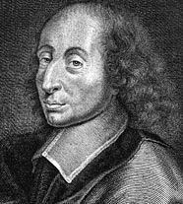
Часть III
Удалившись от мирской суеты, он планировал написать апологию христианской религии и начал делать многочисленные заметки. Этому замыслу помешала серьезная болезнь в феврале 1659г., из-за которой он окончательно потерял здоровье. Во время тяжелой болезни 1659г. Паскаль, по-видимому, написал Молитвенное обращение об обращении во благо болезней (опубликованное в 1779г.) Название произведения являет пример удивительного сочетания в авторе утилитарного и мистического начал. Больной человек, никогда не жалующийся, полный сострадания, он приближался к смерти с благоговением и радостью.

Slide 6
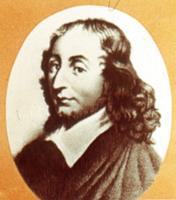
Заключение
Паскаль умер, причастившись перед смертью, в Париже 19 августа 1662.

